Slide 1

Pós Graduação Engenharia de Software 2023
Sprint – 1 - Desenvolvimento Full Stack Básico
MVP

Slide 2
MVP – Sprint 1
Objetivo
Gerenciar agendas e serviços de clientes
Alvos
Atender pequenos e médios estabelecimentos de barbearias, salões e studios estéticos de beleza
Modelo
Gerenciamento operacional e financeiro de forma manual

Slide 3



Personas – Sprint 1

Slide 4
MVP – Construção e Metas –Sprint 1
Cadastro Básicos
Clientes
Agendas
Serviços
Profissionais
Metas do MVP
Controle de agendas e serviços de clientes dos estabelecimentos
Facilidade de gerenciamentos dos serviços dos profissionais
Foco no atendimento do dono ou profissional

Slide 5
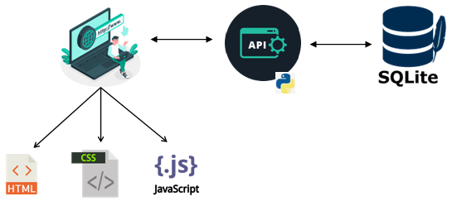
Arquitetura do sistema

Slide 6
FIM

